Slide 1
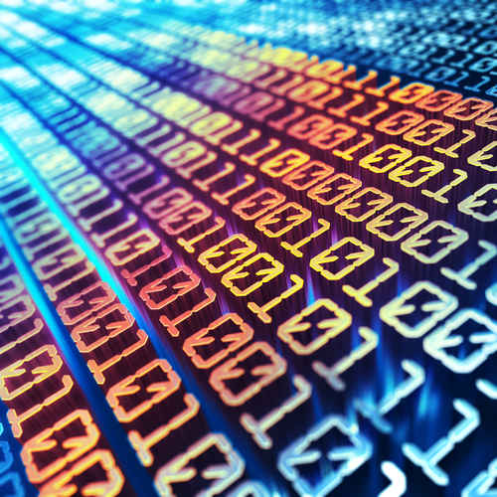
Programmeren

Slide 2
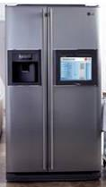
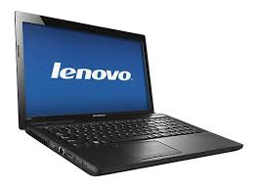
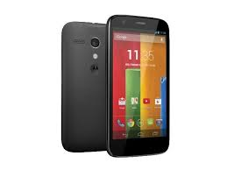
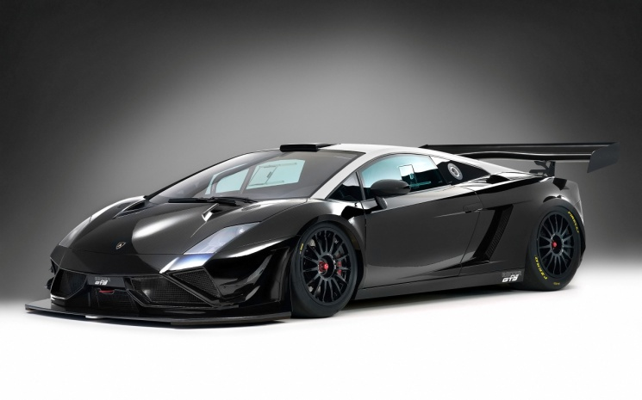
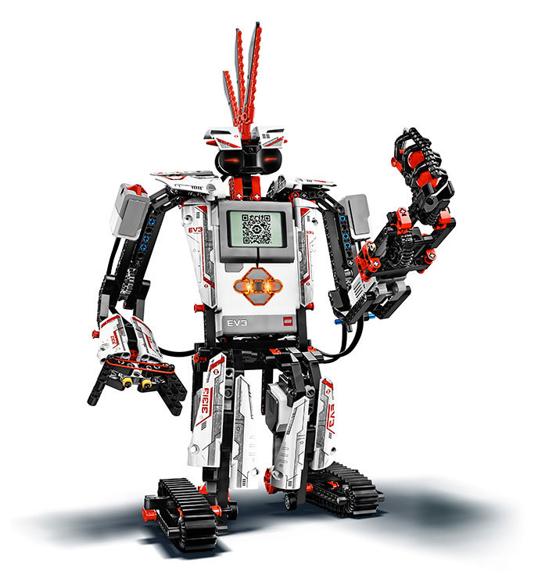
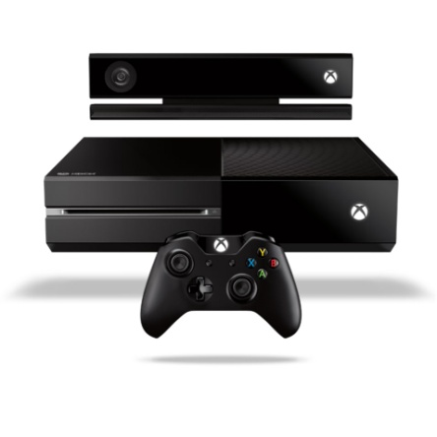
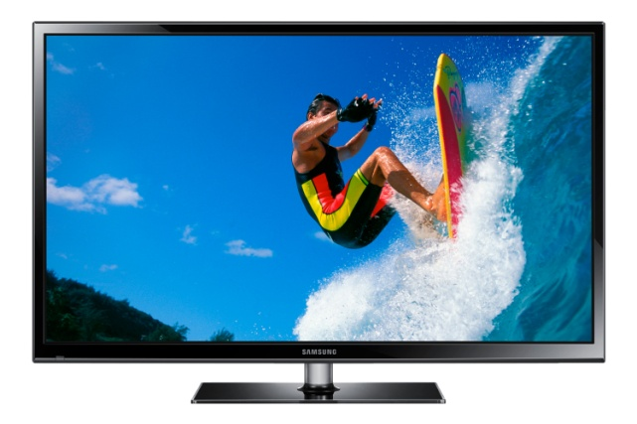
ICT
Notes:
Voordat ik over programmeren ga vertellen, vertel ik eerst iets over computers. Computers zijn overal en ze zijn in ons leven. We gebruiken ze elke dag, zoals je telefoon, laptop of tv. Maar, ook de auto of koelkast. Het zijn computers met een speciale opdracht om ons leven makkelijker te maken of om ons bezig te houden. Computers lijken slim maar zijn dat niet. Computers kunnen niet denken. Ze volgen gewoon snel en nauwkeurig instructies op. Deze instructies heten computerprogramma’s of codes.

Slide 3
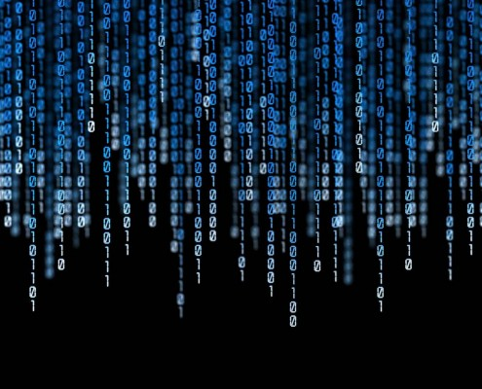
Wat is programmeren
Coderen
Notes:
Programmeren is het coderen van de aansturen van een elektronisch apparaat. zoals de software van je computer of laptop Windows. Een computer kan alleen binaire code lezen. Dat is een standaard computer taal van de cijfers één en nul. Maar als je een code schrijft doe je dat niet met eentjes en nulletjes. Dat doe je met een programmeertaal. Als er een code niet klopt dan doet de computer niet wat je wil.
Programmeurs schrijven hun codes niet in enen en nullen. Zij gebruiken daar voor programmeertalen.

Slide 4
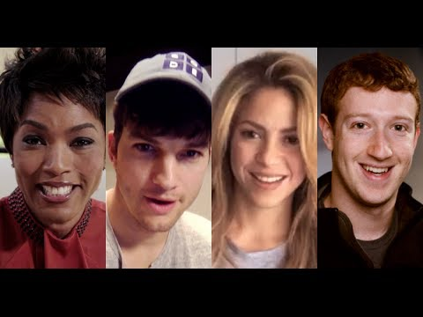
Filmpje

Slide 5
Filmpje
http://hourofcode.com/nl

Slide 6
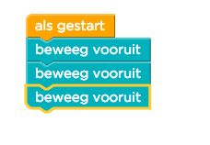
Visueel Programmeren
Notes:
Programmeertalen zijn talen waarmee je instructies kan schrijven voor de computer. Er zijn verschillende soorten programmeertalen. Deze talen zijn te verdelen in twee groepen, namelijk: visueel en tekstueel.
Visuele programmeertalen: programmeren met behulp van plaatjes, pictogrammen en tekens
Scratch: plaatjes zelf hoef je niet te maken, dat kan wel, maar een makkelijke manier om te leren programmeren. De opdrachten hoef je er alleen maar bij te slepenPaint: maken en bewerken van een plaatje of tekening
Mindstorms: met behulp van pictogrammen een opdrachtenschema maken voor een robot
Tekstuele programeertalen: programmeren met behulp van woorden en commando’s
C: krachtige taal voor het bouwen van een besturingssysteem
Ada: taal om ruimteschepen, satellieten en vliegtuigen te besturen
Java: taal die werkt op computers, mobiele telefoons en tablets om apps en spelletjes te bouwen
Javascript: taal om websites te bouwen
Python: programmeertaal voor games en websites waarbij gebruik wordt gemaakt van herkenbare woorden die makkelijk begrepen kunnen worden.

Slide 7
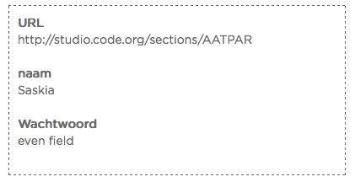
Aan de slag

Slide 8
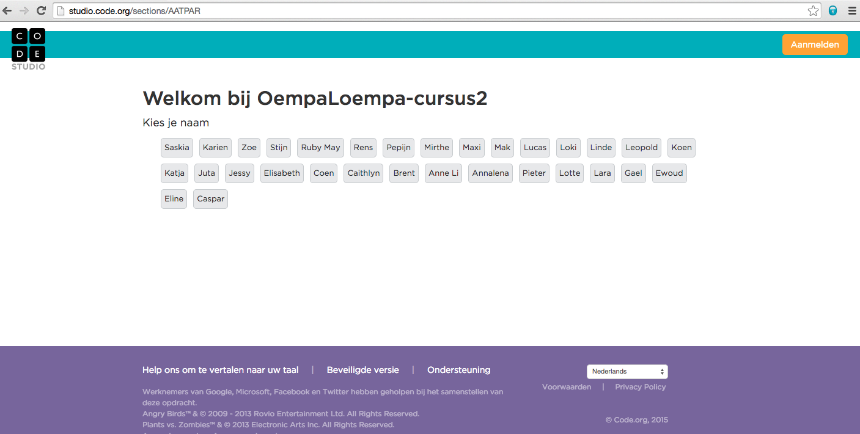
Inloggen met je naam

Slide 9
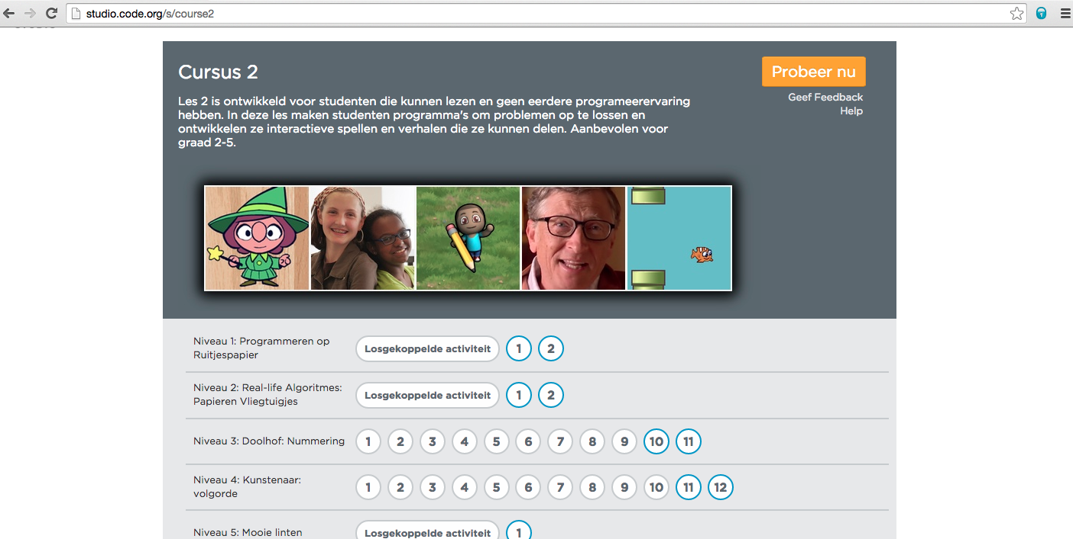
Aan de slag

Slide 10
Aan de slag
Begin bij niveau 3

Slide 11
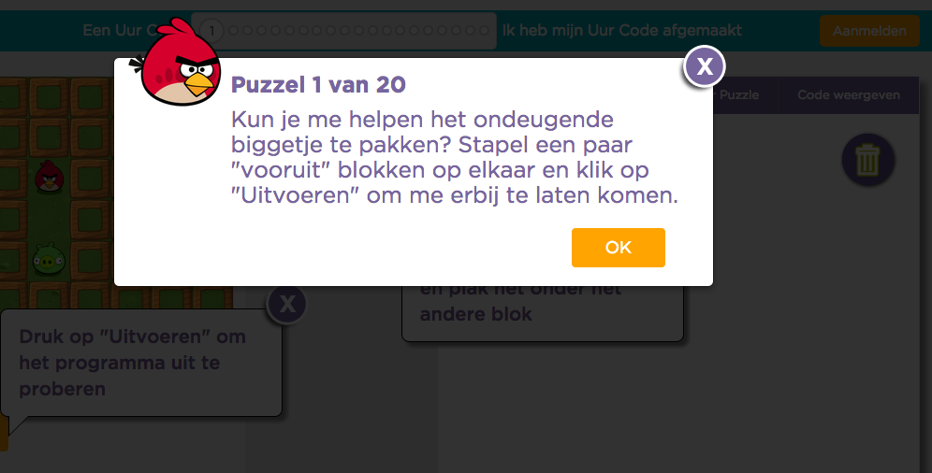
Aan de slag

Slide 12
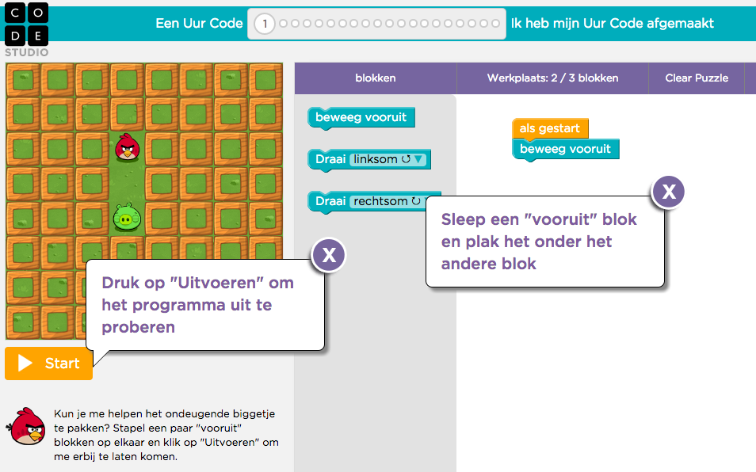
Aan de slag

Slide 13
Aan de slag!

Slide 14

Programmeren zonder computer

Slide 15
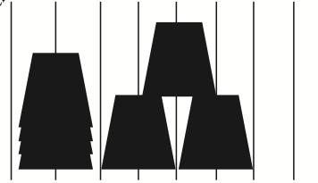
Programmeren zonder computer
1 stap terug
1 stap
3 stappen
5 stappen
0 stappen
2 stappen
4 stappen
6 stappen

Slide 16
Commando’s
pak op
zet neer
1 stap rechts
1 stap links

Slide 17
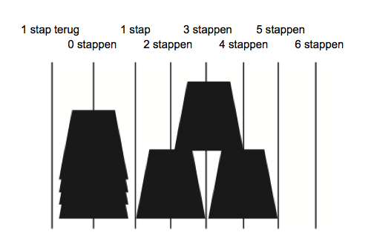
het programma

Slide 18
het programma

Slide 19

pak op
zet neer
stap rechts
stap links
draai rechts om
draai links om

Slide 20
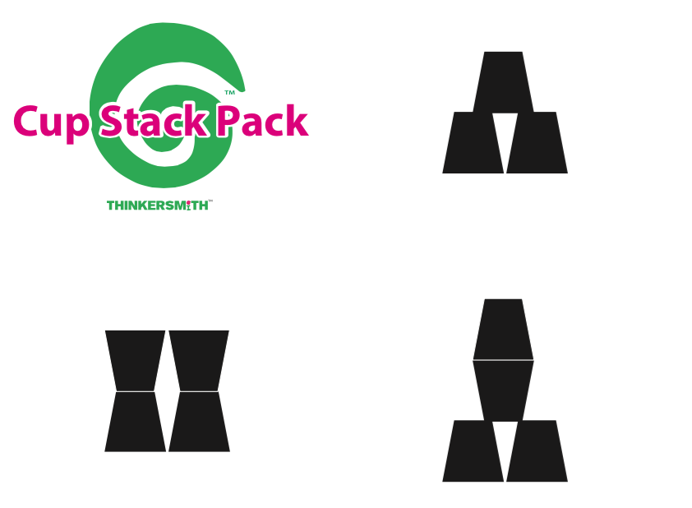


Slide 21
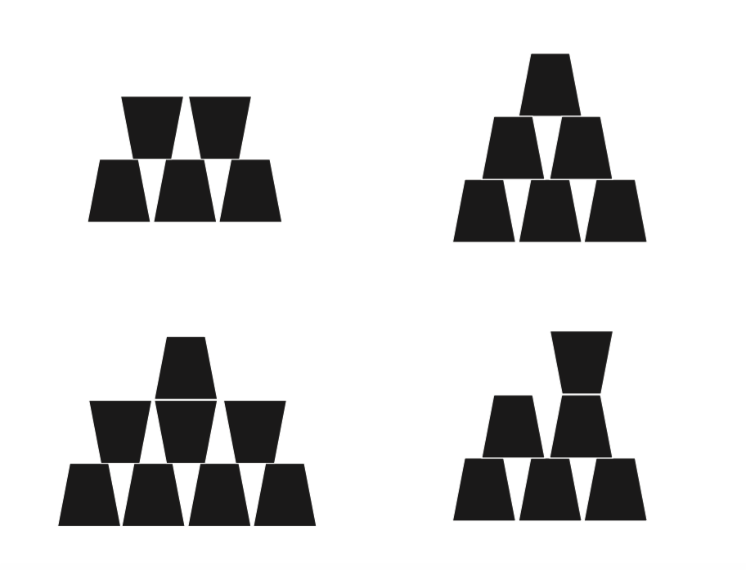

Slide 22
